Slide 1
NS-3 튜토리얼
https://youtu.be/XsnA7mVrgLw

Slide 2
NS-3란
용어정리
NS3 설치 및 실행
실습

Slide 3

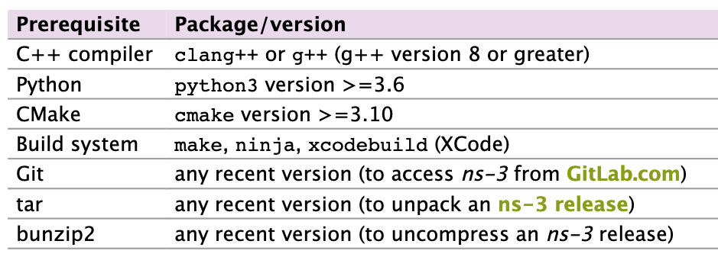
NS-3 (Network Simulator 3)
NS-3
분산 네트워크 프로토콜 개발시 사용되는 시뮬레이터
실제 네트워크 환경을 구축하기 어려운 경우 사용 → 네트워크의 동작 방식 확인
Linux와 MacOS에서 주로 사용 → 윈도우의 경우 Linux 가상환경 사용 권장
요구 사항
Notes:
네트워크가 어떻게 작동하고 수행하는지 시뮬레이

Slide 4
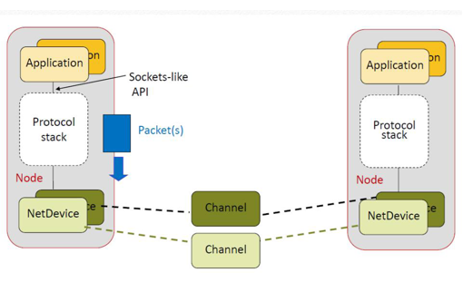
NS-3 용어 정리
Node : 네트워크에 연결하는 컴퓨터 디바이스
Application : 노드 상에서 실행시킬 프로그램
NetDevice : 다른 노드와 통신할 수 있도록 하는 장치 (실제 컴퓨터의 NIC*에 해당)
Channel : 통신 채널
Helper : 시뮬레이션 시 필요한 작업들을 쉽게 수행할 수 있도록 지원 (IP 주소 할당, 채널에 연결 등)
*Network Interface Controller (NIC) : 컴퓨터를 네트워크에 연결하여 통신하기 위해 사용하는 하드웨어 장치
Notes:
시뮬레이션 시 NetDevice를 노드와 채널에 연결하고 IP 주소를 할당하는 등의 작업이 필요
NetDevice(Hardware Device)를 이용하여 channel을 통해 다른 NetDevice로 보내는 과정을 이용하여 Data를 전송

Slide 5
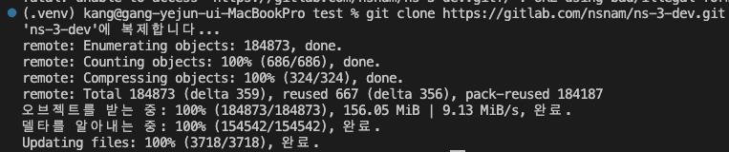
NS-3 (Network Simulator 3)
NS-3 설치
git clone https://gitlab.com/nsnam/ns-3-dev.git → ns3 깃 클론 (ns-3-dev 폴더가 생김)
cd ns-3-dev git checkout -b ns-3.37-branch ns-3.37 → ns-3 버전 3.37 사용

Slide 6
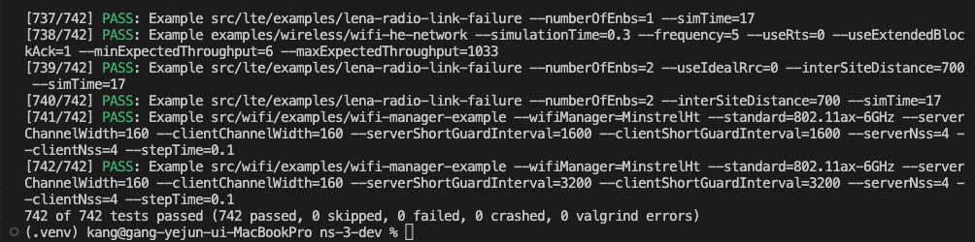
NS-3 (Network Simulator 3)
NS-3 빌드
./ns3 configure --enable-examples --enable-tests → example과 test들을 빌드할 수 있도록 허용
./ns3 build → NS-3 빌드
./test.py (./test.py -c -core) → NS-3 테스트
Notes:
Build 옵션이 여러가지가 있는데 그 중 예제 코드들을 빌드할 수 있도록 허용하는 코드

Slide 7


NS-3 (Network Simulator 3)
NS-3 예제 코드 실행
두 개의 노드를 생성하여 IPv4주소를 할당한 뒤, UDP 패킷을 주고 받는 시뮬레이션
./ns3 run first
실행 결과

Slide 8
실습
Notes:
Build 옵션이 여러가지가 있는데 그 중 예제 코드들을 빌드할 수 있도록 허용하는 코드

